Slide 1
Úvod do databázových systémů
Kapitola 3
Konceptuální modelování

Slide 2
Konceptuální modelování
konceptuální model
  popis dat v DB nezávisle na fyzické a logické implementaci
    výsledek je vstupem do dalších fází návrhu DB
    databázi lze na jeho základě jednoznačně realizovat, přitom nás ale nezavazuje ke konkrétní platformě
    v konceptuálním modelu se staráme hlavně o popis reality, ne o řešení v konkrétním systému
  má co nejvěrněji vystihnout lidský pohled
    aby se analytik a budoucí uživatel pochopili
  definuje konceptuální schéma databáze

Slide 3
Konceptuální modelování
co když konceptuální model neuděláme
  příliš nízká úroveň pohledu na data
    obtížná komunikace zadavatele a analytika
    nemožnost realizace větší DB (obtížná orientace)
vztah konceptuálního modelu a konkrétních dat
  konceptuální model popisuje obecnou strukturu dat, která chceme do DB ukládat
  tvorba konceptuálního modelu vychází ze znalosti toho, jak to v modelované skutečnosti „chodí“
    snaha o zobecnění a zachycení podstatných jevů
    model musí být navržen tak, aby „pasoval“ na všechny situace, které potřebujeme databází podchytit

Slide 4
Konceptuální modelování
obecné prvky každého konceptuálního modelu
  entita (třída)
    entita je kategorie objektů, jež jsou z nějakého hlediska „stejné“
  vztah (asociace)
    zobecněná závislost mezi entitami
  integritní omezení
    podmínky, které je třeba hlídat, aby databáze byla korektní (odpovídala realitě)
    nutno ještě dodefinovat takové, které nejsou zachyceny na úrovni entit a vztahů

Slide 5
Konceptuální modelování
entita (třída)
  musí být navržena tak, aby dokázala pojmout konkrétní datové prvky
    tj. má instance (objekty)
  popis entity (třídy) je dán především popisem jejích jednotlivých atributů
    název, doména, povinnost, identifikace, unikátnost...

Slide 6
Konceptuální modelování
vztah (asociace)
  musí být navržen tak, aby dokázal pojmout konkrétní vztahy mezi datovými prvky
  různé konceptuální modely mají různé typy vztahů
    obecný vztah (asociace) – kardinalita, parcialita
    identifikační vztah (slabá a silná entita)
    ISA-hierarchie (typ a podtyp jako specializace)
      pozor na sémantiku, opatrně a nepřehánět
    ...

Slide 7
Konceptuální modelování
entity a vztahy
  musí být navrženy na optimální úrovni detailu
    nesmí být ani zbytečně obecné
      pak by do nich šlo uložit cokoli a databáze by byla nepřehledná a špatně strukturovaná
    nesmí být ani málo obecné (příliš speciální)
      pak by došlo k zbytečnému rozdrobení databáze na mnoho vzájemně podobných struktur
    nesmějí se svou působností překrývat
      (až na výjimky)
      musí být vždy jasné, kam konkrétní datový prvek či vztah patří

Slide 8
Konceptuální modelování
integritní omezení (IO)
  podmínky (tvrzení), vymezující korektnost DB
    libovolná omezení na úrovni objektů, jejich vztahů, konkrétních dat...
      např. každá osoba musí být buď student nebo učitel, ale ne obojí
      každý předmět musí mít právě jednoho garanta
      student si smí zapsat nejvýše 6 předmětů naráz
      aby se student mohl přihlásit na zkoušku, musí mít zápočet
      jméno osoby nesmí obsahovat číslici
      semestr může být pouze letní nebo zimní
      identifikátorem předmětu je jeho kód
      název předmětu nesmí být prázdný
      ...

Slide 9
Konceptuální modelování
integritní omezení (IO)
  vyplývají z povahy modelované skutečnosti, tj. jejich existenci nemůžeme nijak ovlivnit
  musíme je co nejpřesněji identifikovat
    definujeme je již na konceptuální úrovni
    na logické úrovni mohou přibýt další IO, dané použitým log. modelem
      např. volba cizího klíče, způsob ošetření povinného členství ve vztahu apod.
  v databázi se pak definují pomocí jazyka pro definici dat (DDL), ale ten někdy na ošetření všech IO nestačí
    nutnost dalších prostředků – triggery, uložené procedury, ošetření v aplikaci

Slide 10
Jak na to...
klasický přístup – strukturovaná metodika
  oddělená funkční a datová analýza
    datové schema – výsledek datové analýzy a návrhu
      jaká budou v systému data, jaké mají vztahy
    funkční schema – výsledek funkční analýzy a návrhu
      co bude systém dělat (jaké funkce poskytuje)
        pracovní postupy organizace, které má systém počítačově podporovat
        události, spouštějící počítačově podporovaný pracovní postup
      kdo bude systém používat
  problém: udržení vzájemného souladu (konzistence) funkční a datové analýzy

Slide 11
Jak na to...
objektová metodika
  funkční a datová analýza není striktně oddělená
  zdůrazňuje zapouzdření dat
    pracuje s voláním metod na objektech
  masivně využívá konstrukce jako agregace, kompozice, dědění
  UML notace je objektově orientovaná

Slide 12
Jak na to...
nejčastější konceptuální modely
  UML Class Diagram
    objektový, data modelována třídami a asociacemi
    výhodný pro OO databáze, jenže většina DB je stejně relačních
  entitně-vztahový (ER model, entity-relationship)
    datové prvky (entity) a vztahy mezi nimi
    standard pro modelování relačních DB
  pro návrh databáze se často nevyužívají všechny výrazové prostředky
    jednodušší diagram má přímočarý překlad do struktur zvoleného logického modelu, převod složitějších konstrukcí nemusí být jednoznačný nebo úplný a může působit problémy, viz např. ISA

Slide 13
Jak na to...
při modelování projektant na základě podrobného seznámení s modelovanou realitou
  identifikuje typy entit (třídy) jako kategorie objektů téhož typu, například „SILNICE“, „MOST“ atd.
  identifikuje typy vztahů, do nichž mohou entity vstupovat, např. MOST (entita) LEŽÍ NA (vztah) SILNICI (entita)
  přiřadí typům entit a typům vztahů vhodné atributy, které popisují jejich vlastnosti
  formuluje integritní omezení, vyjadřující soulad schématu s modelovanou realitou, např. MOST musí ležet na nějaké SILNICI; SILNICE je identifikována číslem

Slide 14
ER model
množina pojmů, umožňujících popis struktury DB
  uživatelsky srozumitelně, ale zároveň přesně a jednoznačně
  nejlépe se vyjadřuje graficky
základní konstrukty
  entita
  vztah
  atribut
další rozšiřující a speciální konstrukty
  slabá entita, rekurzivní vztah, ISA hierarchie, výlučný vztah, speciální typy atributů, ...

Slide 15
ER model
nejednoznačnost v terminologii
  jako označení abstraktního objektu by měl být používán pojem „typ entity“: analogie třídy v OOP
    pojem „entita“ by měl být použit pro označení konkrétního výskytu objektu: analogie instance třídy v OOP
  podobně je někdy třeba rozlišovat mezi „typem vztahu“ a (konkrétním) „vztahem“

Slide 16
ER model
entitní typ (entity)
  popisuje kategorii objektů reálného světa
    je obvykle odpovědí na otázku „co“, je vystižena podstatným jménem
    každou takovou „kategorii“ dobře vymezit vůči ostatním kategoriím v modelu – entity se neprolínají
    objekty, patřící do dané entity, mají tutéž strukturu („vypadají analogicky“), ale každý z nich je schopen nezávislé existence a je jednoznačně identifikovatelný
  např. pro evidenci mostů zavedeme entitu MOST
    do ní budou náležet všechny evidované
    mostní objekty, třeba most č. 221-0608
    a most č. 58-204c
MOST

Slide 17
ER model
vztahový typ (relationship)
  vazba mezi dvěma (či více) entitami
    často je vztahový typ vystižen slovesem
    na úrovni koncept. modelu jde o obecnou vazbu mezi entitami, nikoli o vazbu mezi konkrétními objekty – konkrétní vztahy jsou ve vztahovém typu obsaženy
  např. víme, že mosty leží na silních, tj. entita „most“ je ve vztahu „leží na“ s entitou „silnice“
    konkrétně pak třeba most č. 221-0608 leží na silnici třetí třídy č. 221
MOST
leží na
SILNICE

Slide 18
ER model
atribut (attribute)
  nějaká popisná hodnota, přiřazená entitě či vztahu; např. entita „SILNICE“ má atribut „číslo“
SILNICE
číslo

Slide 19
Typ entity, typ vztahu
„zaměstnanec Emil Eckhardt, rč. 105516246“ je konkrétní osoba, charakterizovaná množinou vlastností, které nás zajímají z hlediska zaměstnavatele
osob s touto rolí může být evidentně více, říkáme, že pan Eckhardt je entitou typu ZAMĚSTNANEC
každý zaměstnanec je zaměstnán na právě jednom oddělení, např. pan Eckhardt pracuje ve mzdové účtárně – potřebujeme tedy také entitní typ ODDĚLENÍ a vztahový typ PRACUJE NA

Slide 20
Typ entity, typ vztahu
diagram výskytů
dva entitní a jeden vztahový typ
  pět výskytů ent. typu ZAMĚSTNANEC
  dva výskyty ent. typu ODDĚLENÍ
  pět výskytů vztahového typu PRACUJE NA
Emil Eckhardt
Jana Bláhová
Vavřinec Roh
mzdová účtárna
Osvald Polívka
Bohumil Hypšman
kancelář architektů
ZAMĚSTNANEC
PRACUJE NA
ODDĚLENÍ

Slide 21
Typ entity, typ vztahu
diagram typů entit a vztahů
ZAMĚSTNANEC
pracuje na
ODDĚLENÍ

Slide 22
Identifikační klíč
každá entita musí být jednoznačně identifikovatelná
atribut nebo skupina atributů, jejichž hodnota slouží k identifikaci konkrétní entity se nazývá identifikační klíč (v E-R schematu podtrženě)
  např. atribut „rodné číslo“ entity ZAMĚSTNANEC
entitní typ může mít několik kandidátů na klíč
  ZAMĚSTNANEC může být identifikován
    rodným číslem
    číslem zaměstnance
    jménem, příjmením a datem narození

Slide 23
Identifikační klíč
volba identifikačního klíče
  klíč může být buď přirozený (jeden z atributů entity) nebo umělý (dodatečný atribut „id“)
  pokud entita obsahuje vhodný, nejlépe číselný atribut, pak jej lze použít jako klíč
  pokud by klíčem entity měla být větší skupina atributů nebo např. delší textový atribut, pak je efektivnější zavést klíč umělý
    složené klíče činí potíže při indexování, při navazování referenční integrity (viz níže), apod...

Slide 24
Identifikační klíč
volba identifikačního klíče
  je tedy umělý identifikátor vždy ideální řešení???
  není:
    nedokáže zajistit, aby se jeden a tentýž objekt nevyskytnul v databázi dvakrát: budou-li mít dvě instance entity zcela totožné hodnoty všech atributů a lišit se budou pouze hodnotou umělého identifikátoru, zjevně jde o dva stejné objekty zadané dvakrát, pouze pod jiným číslem – téměř ekvivalentní stavu, kdy by entitní typ neměl vůbec žádný identifikační klíč – dvě či více instancí entity pak může mít stejné hodnoty všech atributů

Slide 25
Identifikační klíč
volba identifikačního klíče
  je tedy umělý identifikátor vždy ideální řešení???
  není:
    z hlediska databázové teorie, zejména relačního modelu (viz další přednášky), je výše uvedená situace nežádoucí, neboť eliminuje některé jinak velmi užitečné principy klíče (omezení redundance, omezení nekonzistence, jednoznačnost entit)
    je třeba nalézt kompromis a nevýhody použití umělého identifikátoru omezit např. preciznější definicí a kontrolou integritních omezení, včetně uložených procedur, triggerů, a též na úrovni aplikační vrstvy

Slide 26
Přiřazení atributů
typy entit a vztahů mají přiřazeny atributy, které je charakterizují
v klasickém pojetí jsou jednotlivé atributy atomické, tj. dále nedělitelné (tzv. 1. normální forma)
atributy také podléhají integritním omezením
  datový typ (množina hodnot, množina operací, paměťový prostor...)
  příznak, zda je atribut klíčový
  příznak, zda atribut může být prázdný (NULL)
  příznak, že atribut musí mít unikátní hodnotu
    zjevně klíčový atribut musí být UNIQUE a NOT NULL

Slide 27
Kardinalita (poměr) vztahu
integritní omezení pro vztahový typ
entitní typy KINO a FILM a vztahový typ HRAJE
tři druhy kardinality
  poměr 1:1
  poměr 1:N
  poměr M:N

Slide 28
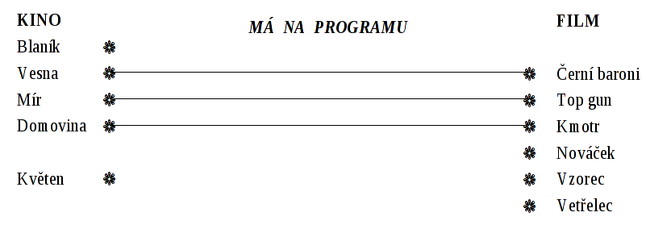
Kardinalita (poměr) vztahu
  poměr 1:1
    dané kino dává maximálně jeden film
    daný film je na programu maximálně v jednom kině
    může zahrnovat vztahy 0:1 a 1:0, tj. kino nic nedává nebo film se nikde nehraje – povinnost členství
KINO
1
HRAJE
1
FILM

Slide 29
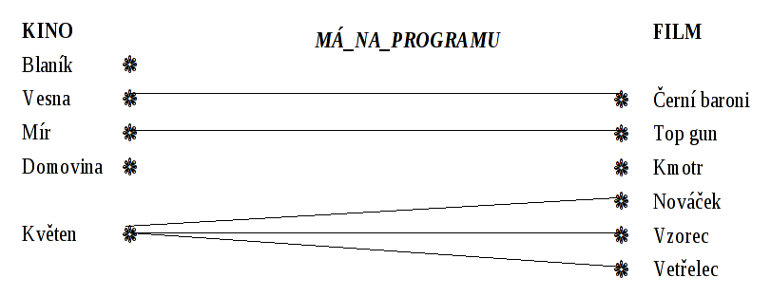
Kardinalita (poměr) vztahu
  poměr 1:N
    dané kino může hrát více než jeden film
    daný film se dává maximálně v jednom kině
    může zahrnovat vztahy 0:1, 1:0, 1:1
    důležitý směr („jedno kino – víc filmů“ vs. „jeden film – víc kin“)
KINO
1
HRAJE
N
FILM

Slide 30
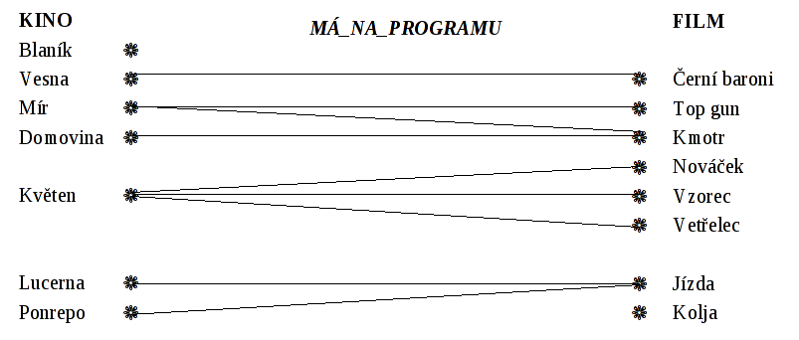
Kardinalita (poměr) vztahu
  poměr M:N
    dané kino může hrát více než jeden film
    daný film se může dávat ve více než v jednom kině
    může zahrnovat vztahy 0:1, 1:0, 1:1, 1:N, N:1 – některé mohou být vyloučeny přísnějšími pravidly
KINO
M
HRAJE
N
FILM

Slide 31
Kardinalita (poměr) vztahu
kardinalita také odpovídá tvrzení, že jedna entita jednoznačně určuje druhou entitu, resp. je determinantem entity druhého typu
  pro vztah 1:1 lze např. říct, že název kina determinuje název filmu a také název filmu determinuje název kina
  pro vztah 1:N lze např. říct, že název filmu determinuje název kina, ale název kina nedeterminuje název filmu
  u vztahu M:N není determinující ani jedna entita

Slide 32
Parcialita (členství) vztahu
účastní-li se entita vztahu, říkáme, že je členem vztahu
někdy má entita předepsanou účast ve vztahu, tj. členství je povinné
  např. zaměstnanec musí být zaměstnán na nějakém oddělení
jindy se entita do vztahu zapojovat nemusí, členství je nepovinné
  např. oddělení může existovat i bez zaměstnanců
důležité: vyjadřuje, že entita nemůže existovat bez zapojení do vztahu s instancí druhého typu

Slide 33
Parcialita (členství) vztahu
v grafickém konceptuálním modelu se parcialita značí různě, například
  v kině se může dávat víc filmů anebo žádný
  film se musí dávat právě v jednom kině
KINO
1
HRAJE
N
FILM

Slide 34
Integritní omezení pro vztahy, souhrn
kardinalita a parcialita jsou důležitá IO
  na jejich volbě závisí efektivita implementace DB
  jejich nastavením je dáno, jaká data půjde či nepůjde vložit do databáze!
    je-li někde nastaveno povinné členství dat. prvku X, pak musí v DB vždy existovat k X odpovídající partner, jinak prvek X do databáze vůbec nevložím
      jak potom inicializovat databázi??
  ALE: čím přesněji je databázové schema definováno při návrhu, tím méně chyb se může vloudit na úrovni aplikačních programů
    není tedy vhodné zjednodušovat si práci na návrhu přílišnou benevolencí (např. nastavovat všem entitám nepovinná členství)

Slide 35
Příklad
zadání
  mějme seznam kin a seznam filmů, v každém kině se může dávat víc filmů a každý film se může dávat ve více kinech
    kino má atributy: název, adresa, počet míst, Dolby
    film má atributy: název, rok, země vzniku, dabing
  navrhněme E-R model ve dvou variantách
    A: chceme evidovat jen filmy, které jsou někde dávány
    B: chceme evidovat všechny filmy

Slide 36
Příklad
příklad výskytového diagramu
Dukla
Titanic
Blaník
Matrix
Světozor
Big Time
Aero
Shrek 3

Slide 37
Příklad
řešení
  entity: Kino, Film
  vztahy: Dává (M:N) mezi Kinem a Filmem
    A: chceme evidovat jen filmy na programu
      povinné členství filmu ve vztahu
adresa
dolby
rok
dabing
název_k
míst
název_f
země
KINO
N
DÁVÁ
N
FILM

Slide 38
Příklad
řešení
    B: chceme evidovat libovolné filmy
      nepovinné členství filmu ve vztahu
    ??? – co kino, má mít povinné nebo nepovinné členství ve vztahu?
      není zadáním řešeno, nutno se zeptat zadavatele...
adresa
dolby
rok
dabing
název_k
míst
název_f
země
KINO
N
DÁVÁ
N
FILM

